Slide 1
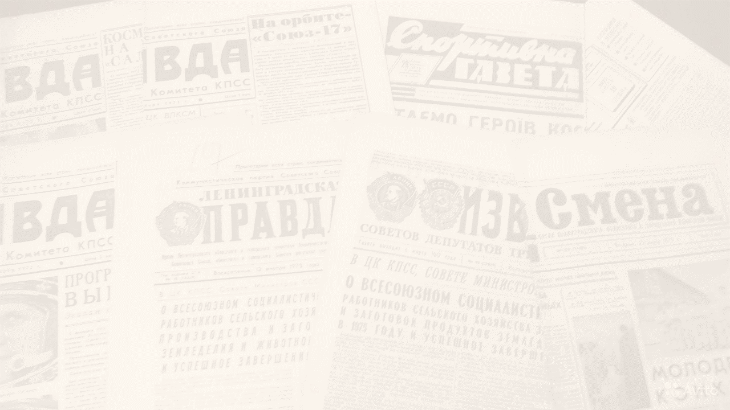
Заметка в газету
Древаль Т.В.
МАОУ «Школа №5 г.Благовещенска»

Slide 2
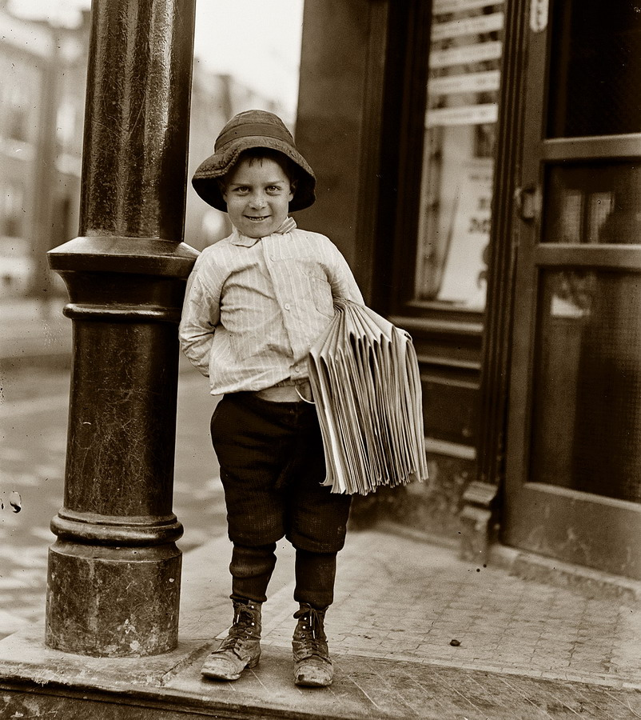
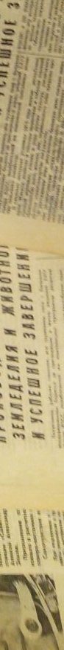
«Газетная» лексика
Газетчик (разг.), редактор, журналист, корреспондент, интервью, очерк, заметка, художник-оформитель, типография, рубрика, собкор, юнкор, корректор.

Slide 3
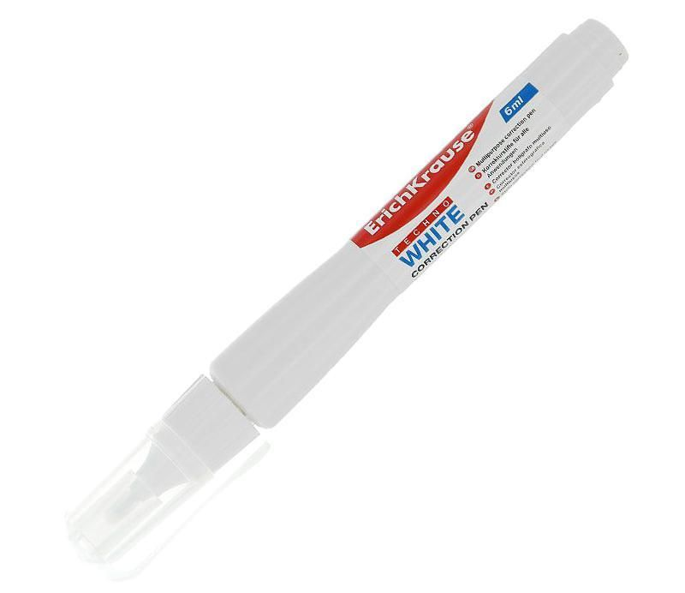
Работаем корректором
Ошибки | Исправления
1.Врач осмотрел больного и сокрушительно покачал головой.
2.Столяр сделал этажерку из дуба с четырьмя ножками.
3.Жители нашего города были свидетелями театрализованного представления.
4.Мы сделали большую половину работы.
5.Это две большие разницы.
6.Двадцать пять лет своей биографии она посвятила детям.
7.Эти стихи я очень хорошо выучил назубок.

Slide 4
Работаем корректором
Ошибки | Исправления
1.Врач осмотрел больного и сокрушительно покачал головой. | 1.Врач осмотрел больного и сокрушённо покачал головой.
2.Столяр сделал этажерку из дуба с четырьмя ножками. | 2.Столяр сделал из дуба этажерку с четырьмя ножками.
3.Жители нашего города были свидетелями театрализованного представления. | 3.Жители нашего города были зрителями театрализованного представления.
4.Мы сделали большую половину работы. | 4.Мы сделали часть работы.
5.Это две большие разницы. | 5.Это большая разница.
6.Двадцать пять лет своей биографии она посвятила детям. | 6.Двадцать пять лет своей жизни она посвятила детям.
7.Эти стихи я очень хорошо выучил назубок. | 7.Эти стихи я знаю назубок.

Slide 5
Словарная работа
Публиц…стика, с…бытие, страс…ность, экспрес(сс)ивн…сть, инверс…я, оцен…чный, обществен(нн)ый, з…метка.

Slide 6
Словарная работа
Публицистика, событие, страстность, экспрессивность, инверсия, оценочный, общественный, заметка.

Slide 7
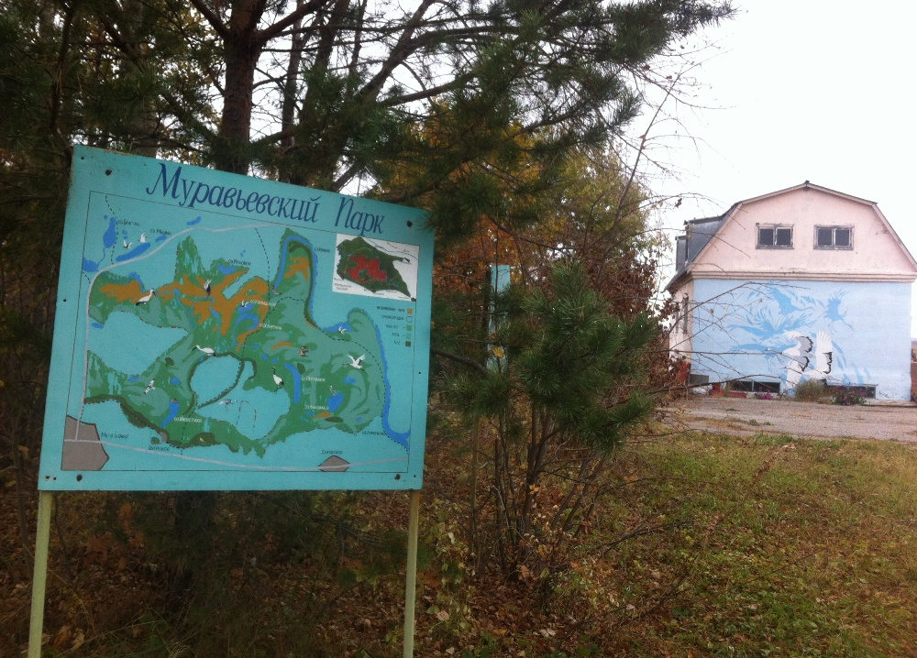

Загадка

Slide 8
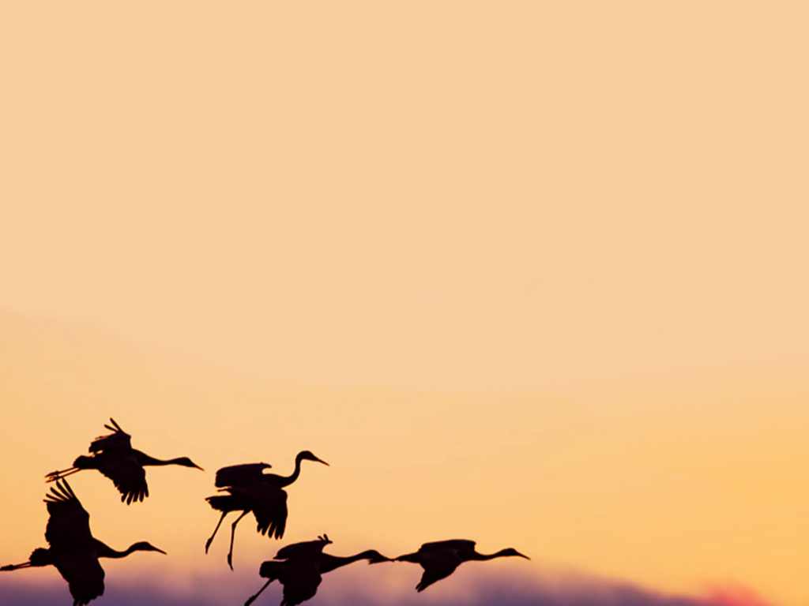
Подтемы текста
«Журавли – особые птицы».
«Журавли в критическом положении».
«Убить журавля – большой грех».

Slide 9
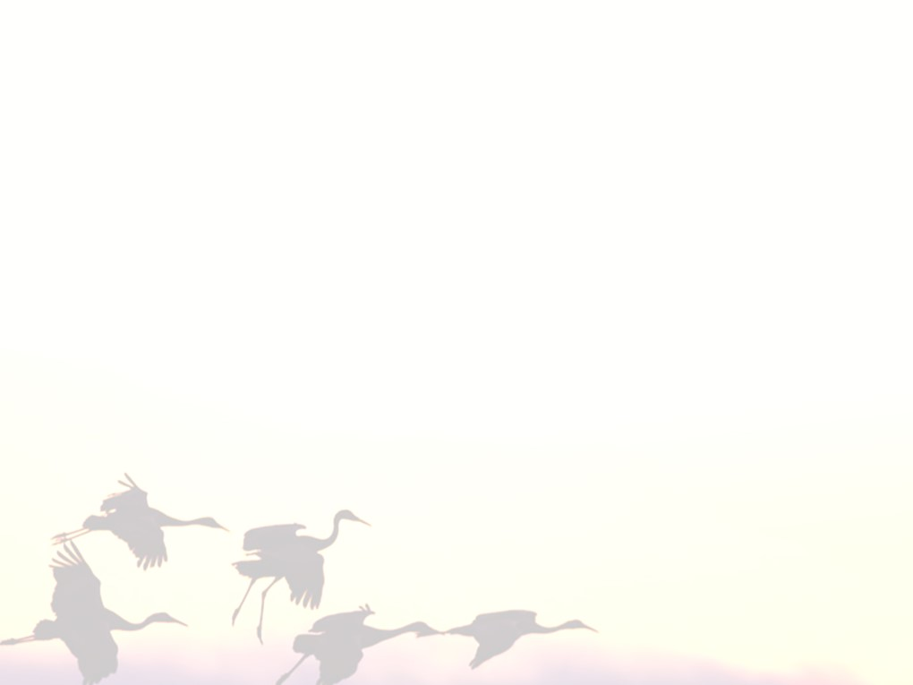
Описание с элементами рассуждения
Тезис – «особые птицы»
психологических признаков журавля
Описание внешности
голоса
Вывод: «вызывают у людей особую любовь»

Slide 10
Описание с элементами рассуждения
Тезис – «журавли в критическом положении»
Рассуждение 1-й аргумент - «занесены в «Красную книгу»
логическое 2-й аргумент – «на журавлей охотятся»
следствие – «журавли обречены»

Slide 11
Описание с элементами рассуждения
Подтекстовый тезис - «убийство журавля бессмысленно»
1-й подтекстовый аргумент – «нет
Рассуждение радости от выстрела»
эмоциональное 2-й подтекстовый аргумент – «мясо
несъедобно
вывод – отношение автора и народа к
убийству журавля

Slide 12
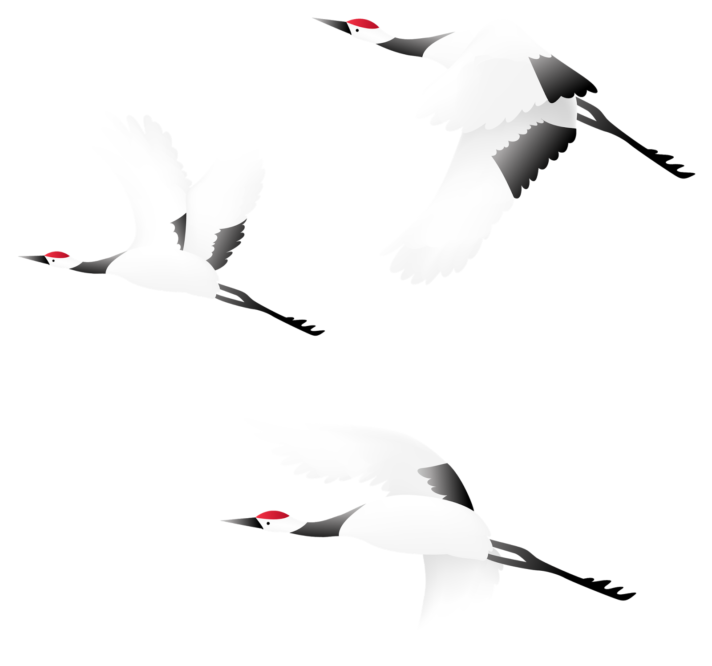
Языковые особенности
Эпитеты | Сравнение | Олицетворения | Синонимы | Авторская позиция

Slide 13
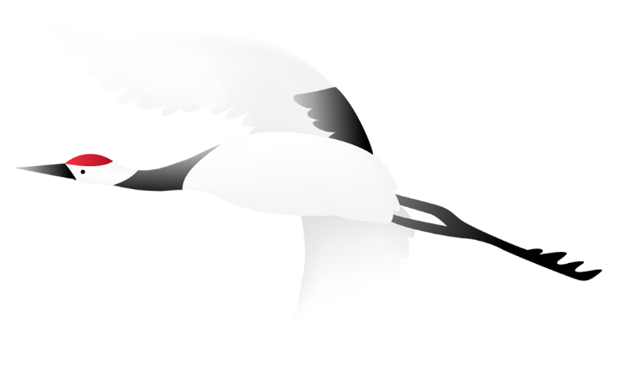
Языковые особенности
Эпитеты | Сравнение | Олицетворения | Синонимы | Авторская позиция
удивительное (чувство), «умны» (журавли), нежной (гаммой окраски), удивительный (голос), грустный, торжественный, жизнеутверждающий, мелодичный (голос), печальное (обстоятельство), в критическом (положении), считанныe (годы) | мелодичный – будто серебряный (голос) | чувство собственного достоинства, чувство равенства с человеком (у журавлей), (журавли) «умны», «продуманная» (гамма окраски) и др. | грация, изящество (ср. телосложение), гамма окраски (ср. цвет перьев), голос (ср. крик), обречены (ср. погибнут), придет на помощь (ср. позаботится, от-несется бережней) | восклицание печальное!, слова нет и нет сомнения, большой грех, восклицательное предложение А ведь кое-где ещё до сих пор охотятся на журавлей! и риторический вопрос Какую радость приносит выстрел по журавлю?

Slide 14

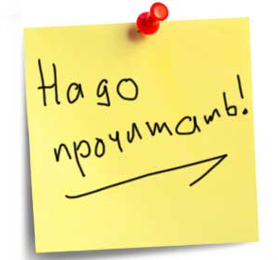
З
А
М
Е
Т
К
А

Slide 15
Злободневность.
Актуальность.
Малый объём.
СрЕдства выразительности.
Точность.
Краткость.
Авторская позиция чётко выражена.

Slide 16
Домашнее задание. Написание заметки.
По заданию упр.197 (стр.80) или
заметка о том, как однажды удалось помочь деревьям, животным, птицам или не удалось защитить «младшего брата». В заметке можно использовать слова «газетной образности»: зелёный щит земли (о лесе и др.). Постарайтесь соблюсти все каноны этого жанра и сделать заметку выразительной, интересной для чтения.

